Slide 1




Энергия для жизни
(Спортивное питание)
МАУ 025
1

Slide 2

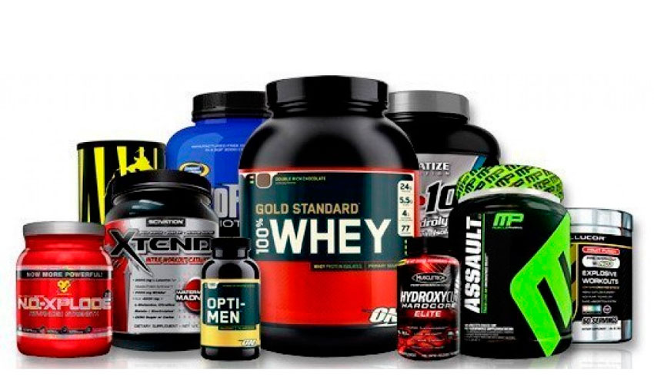

АКТУАЛЬНОСТЬ ПРОЕКТА
Проблема: Мало разнообразности в спортивной еде
Спортивное питание сейчас по большей его части однотонное или однообразное.
Стереотип – спортивное питание это всё химия.

Slide 3

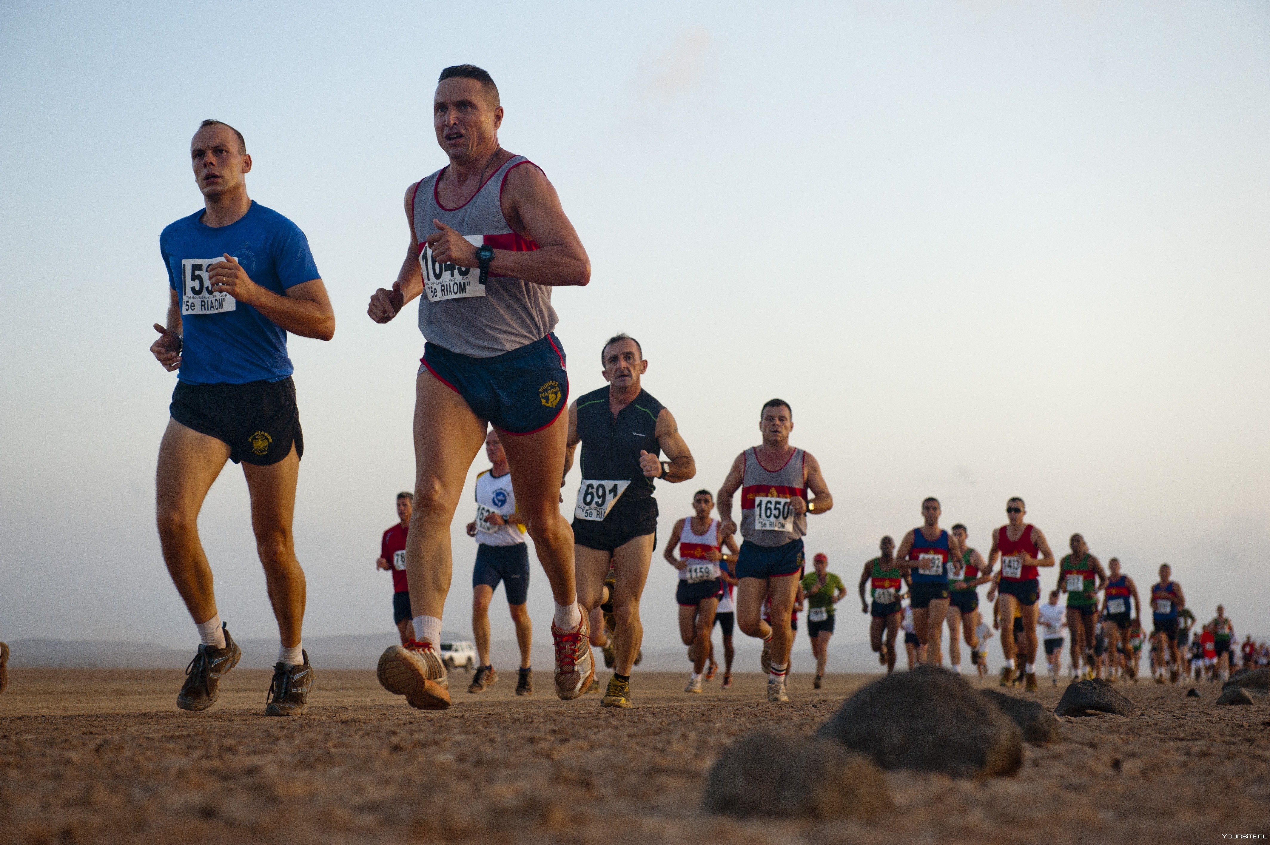

ЦЕЛЕВАЯ АУДИТОРИЯ
Целевая аудитория в нашем проекте является люди занимающиеся спортом (не важно
каким), или люди, которые следят за своим здоровьем и питанием.
Возраст: 22-40
3

Slide 4

ПРОБЛЕМА
Однотонность спортивного питания. Надоедает порошковая форма.
Ограниченный выбор: Некоторые компании предлагают ограниченный ассортимент продуктов.
Ограниченные вкусы: Многие спортивные продукты имеют схожие вкусы и текстуры, что может стать причиной снижения интереса и удовлетворенности потребителей.
Отсутствие индивидуального подхода: Многие существующие продукты не учитывают индивидуальные потребности и предпочтения каждого человека. Каждый спортсмен имеет уникальные требования к питанию, и отсутствие персонализации может быть проблемой.
4

Slide 5

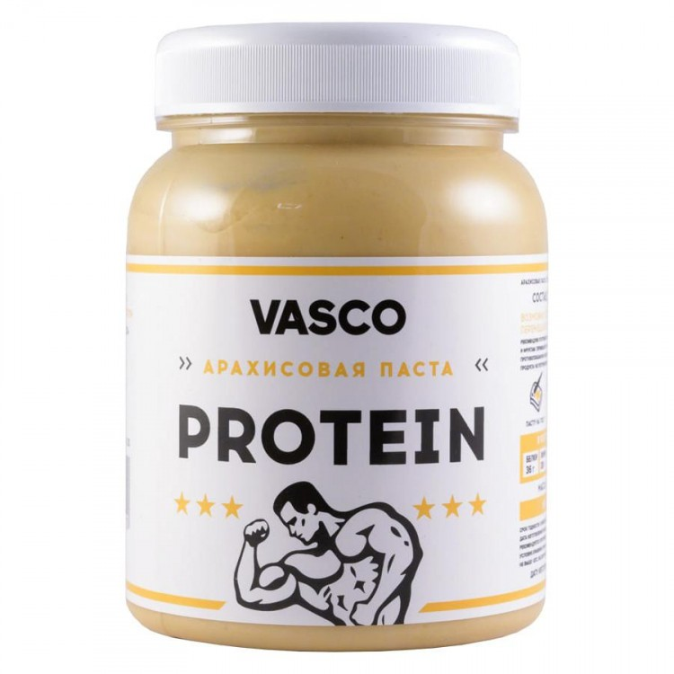
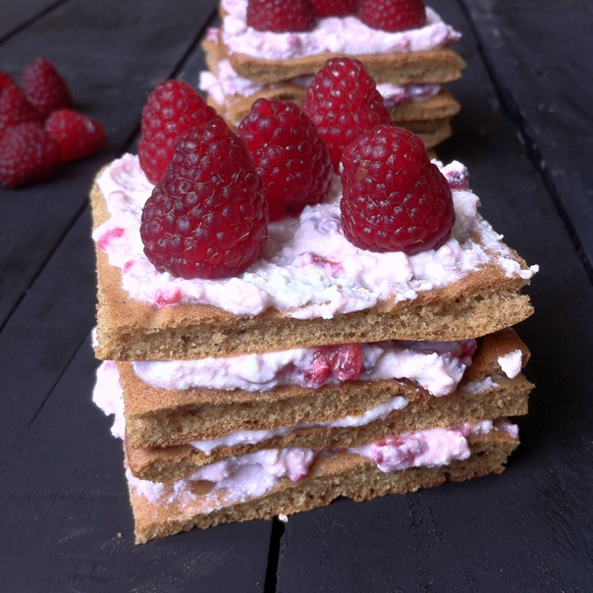
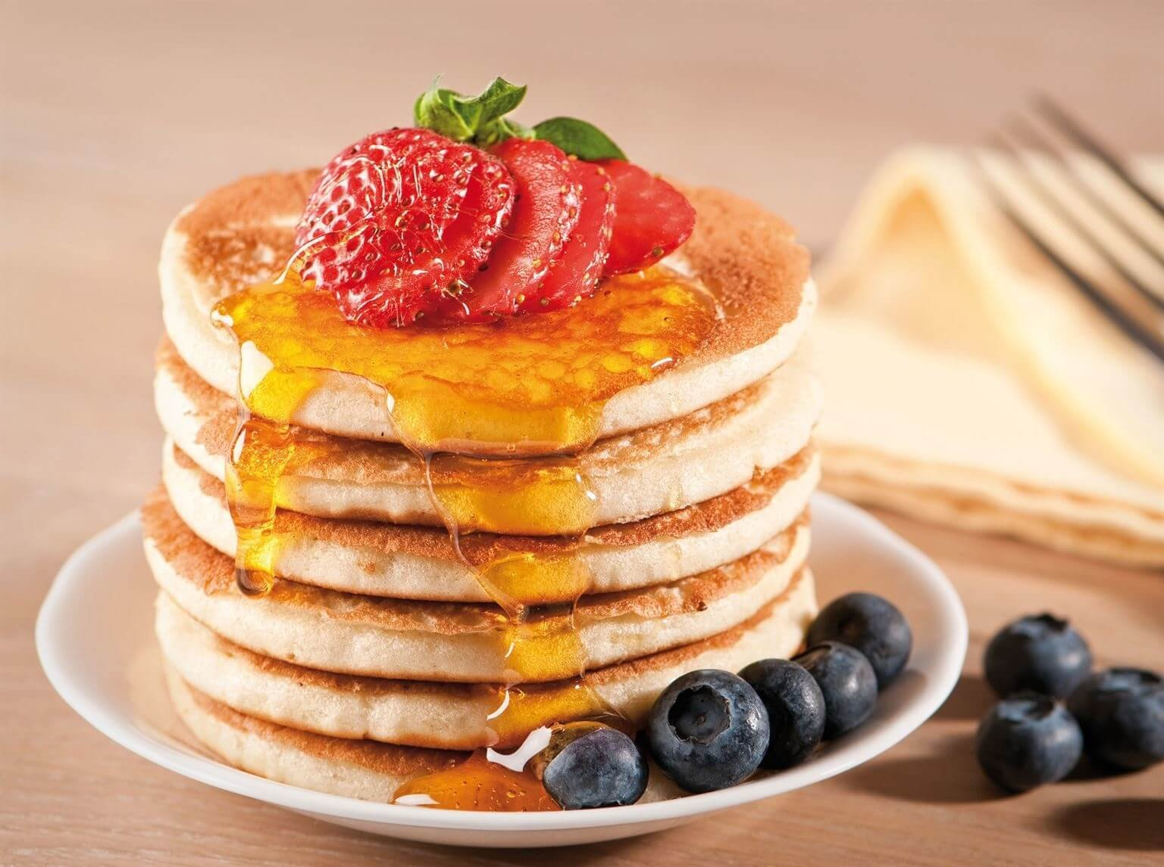
РЕШЕНИЕ
Мы сделаем спортивное питание в виде обычной еды,
например паста, пирожные, панкейки, блинчики.
5

Slide 6
ЦЕННОСТЬ, ЦЕННОСТНОЕ ПРЕДЛОЖЕНИЕ
Мы, стартап Энергия для жизни
помогаем поддерживать интерес к правильному питанию
в ситуации когда спортивное питание становится однотонным или однообразным
Мы решаем проблему негативного мнения о спортивном питании и сделаем его в виде обычных привычных всем продуктов
с помощью уникально нового формата спортивного питания,
чтобы получать все необходимые питательные вещества.
6

Slide 7
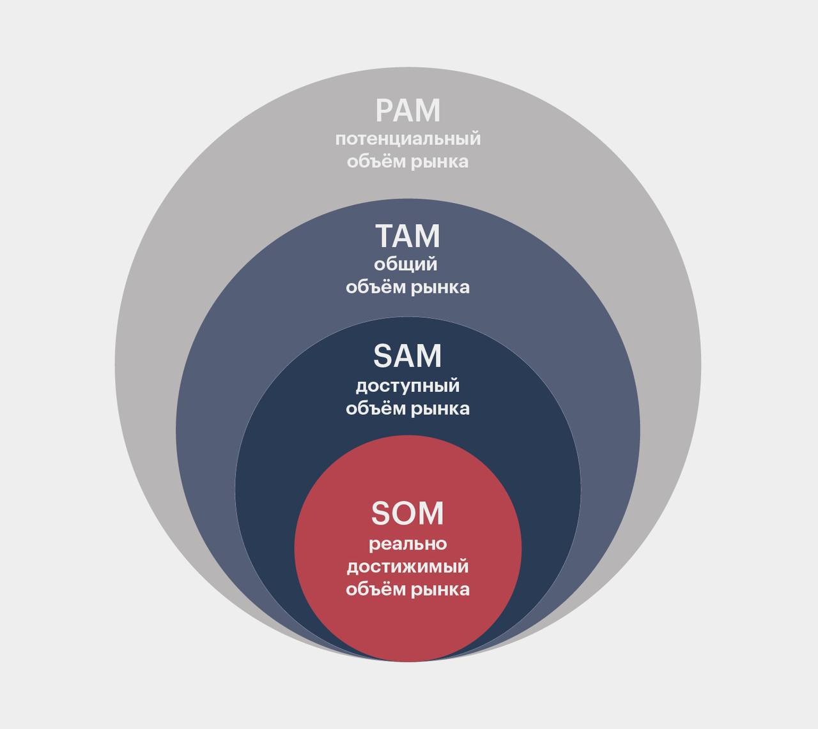
РЫНОК
SOM – продажа продуктов через знакомых и в спортивном клубе Xfit в г. Мурманск
SAM – остальных спортивных клубах г. Мурманск
TAM – создание интернет магазина с возможностью доставки продукции по всей России
PAM – наладить связь с другими странами.
7

Slide 8
КОНКУРЕНТЫ
Производители спортивного питания: Это компании, специализирующиеся на производстве и продаже спортивных пищевых продуктов, таких как протеиновые порошки, батончики, напитки и другие. Примеры таких компаний включают Optimum Nutrition, MuscleTech, BSN и другие.
Сильные стороны:
- Широкий ассортимент продуктов, предлагающих различные варианты и вкусы.
- Узнаваемые бренды и долгая история на рынке.
- Широкий распространительский канал и наличие в магазинах и онлайн-платформах.
Слабые стороны:
- Ограниченная инновация и разнообразие в продуктах.
- Возможное отсутствие персонализации и индивидуального подхода к клиентам.
- Высокая конкуренция и насыщенность рынка.
8

Slide 9
БИЗНЕС-МОДЕЛЬ*
Основные направления деятельности | 1. Для раскрытия ценности мы занимаемся разработкой качественного продукта, который будет отличаться от другой продукции спортивного питания. 2. Наши каналы продаж - спортивные клубы, спортивные комплексы. 3. Общение с клиентами будет через социальные сети. 4. Наши доходы должны идти с продаж нашей продукции, учитывая расходы на производство, поставку сырья и др. расходы
Основные ресурсы | 1. Наша продукция требует сырья для производства, инструменты для производства. 2. Каналы связи: В данный момент только наш город. Впоследствие перейдём на масштабы крупнее. Взаимоотношения с клиентами должны быть хорошими и надёжными. 3. Источником дохода является продажа продукта в спортивных клубах и комплексах.
Основные партнеры | 1.Ключевые партнёры -Спортивные клубы 2. Основной поставщик -Повар 3. Наши партнёры осуществляют поставку основного сырья и предоствляют помощь в продаже продукта
Предлагаемые преимущества | 1.Ценность продукта заключается в получении необходимых питательных веществ посредством потребления нашего продукта. 2. Мы помогаем поддерживать интерес к правильному питанию. 3. Мы предоставляем индивидуальные рецепты к каждому сегменту потребителей. 4. Мы стараемся поддержать правильное питание клиентов во время физических нагрузок
Отношения с клиентами | С клиентами мы стараемся выстроить хорошие отношения, чтобы могли производить продукт под желания потребителей, а в то время клиенты были довольны качеством продукции.
Сегменты клиентов | 1. Мы создаём ценность для людей, занимающихся спортом. 2. Важные клиенты - люди, активно занимающиеся спортом.
Структура расходов | 1. Основные затраты - закупка сырья, производство продукции, поставка продукции. 2. Главный ингредиент - протеин. 3. Самая дорогая активность - закупка сырья и производство продукта. 4. Себестоимость 1 панкейка - 24 руб.
Потоки выручки | 1. Доход от продажи продукта 2. Цена 1 панкейка - 50 руб.
9

Slide 10
ТЕКУЩИЕ РЕЗУЛЬТАТЫ
Разработаны рецепты для некоторых продуктов.
Создана бизнес модель.
Создан прототип панкейка с протеином.

Slide 11
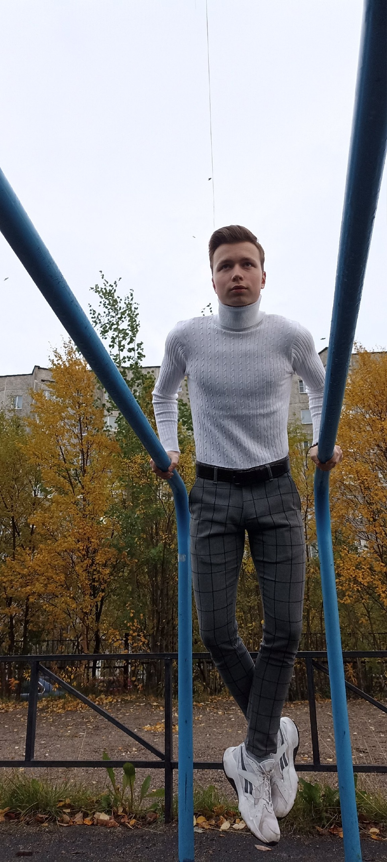
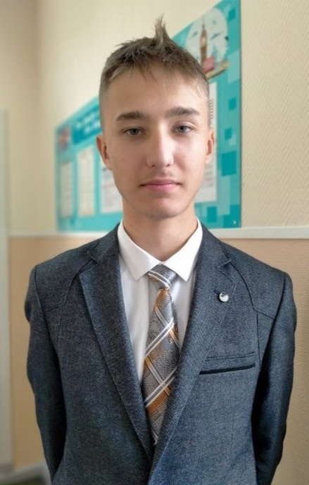
КОМАНДА СТАРТАПА
РОЛЬ | ФАМИЛИЯ ИМЯ | ФОТО
ЛИДЕР (CEO) | Тихонов Денис
ТЕХНОЛОГ, РАЗРАБОТЧИК (CTO) | Нахабцев Андрей
ВАЖНО
При распределении ролей в команде стартапа проговаривать свои сильные стороны и ограничения
в отношении выбранной роли
11

Slide 12

ПЛАНЫ РАЗВИТИЯ
ПЛАН ДАЛЬНЕЙШЕГО РАЗВИТИЯ СТАРТАП-ПРОЕКТА
Планы развития, основные укрупненные задачи
Создаём прототип продукта Даём продукт на пробу Корректировки в рецепте продукта (если потребуются) Запуск продаж | Декабрь 2023 Январь 2024 Январь 2024 Ноябрь 2024
12

Slide 13

КОНТАКТЫ ЛИДЕРА
Тихонов Денис:
номер: +79633604738
телеграмм: @den_21nice
13

